Slide 1
E-TİCARETTE BİLİNMESİ GEREKEN ÖNEMLİ KAVRAMLAR
Prof.Dr.Dilber Ulaş
Ankara Üniversitesi
S.B.F., 2018
ulas@politics.ankara.edu.tr

Slide 2
E-Ticaret Nedir?

Slide 3
E-Ticaret’in Uluslararası Tanımları
WTO’ ya göre: Mal ve hizmetlerin üretim, reklam, satış ve dağıtımlarının telekomünikasyon ağları üzerinden yapılmasıdır.
OECD’ ye göre: Sayısallaştırılmış yazılı metin, ses ve görüntünün işlenmesi ve iletilmesine dayanan kişileri ve kurumları ilgilendiren tüm ticari işlemlerdir.
UN’ a göre: İş, yönetim ve tüketim faaliyetlerinin yürütülmesi için yapılanmış ve yapılanmamış iş bilgilerinin, üreticiler, tüketiciler ve kamu kurumları ile diğer organizasyonlar arasında elektronik araçlar
(Elektronik posta ve mesajlar, elektronik bülten panoları, WWW teknolojisi, akıllı kartlar, elektronik fon transferi, elektronik veri değişimi vb.) üzerinden paylaşılmasıdır.

Slide 4
E-Ticaret Nedir?
Elektronik ticaret; mal ve hizmetlerin; üretim, reklam ve satışının internet üzerinde, güvenli bir ortamda yapılmasıdır.

Slide 5
Ticaretin Bileşenleri
BİLGİ AKIŞI
SATICI
MAL AKIŞI
ALICI
PARA AKIŞI

Slide 6
Ticaretin Bileşenleri
Satış Öncesi
SATIŞ
Satış Sonrası
Reklam
Pazarlama
Eğitim
Bilgi
Ürün Siparişi
Ödemenin tahsili
Lojistik
Sipariş Durumu
Siparişlerin karşılanması
Mal İadeleri
Servis
Müşteri talepleri
Herhangi bir satışın gerçeklenmesi, üç ayrı bileşenin de ayrı ayrı gerçeklenmesine bağlıdır.

Slide 7
İnternetin platform oluşturduğu bilgisayar ağları vasıtasıyla ürün, hizmet ve bilginin,
Alınıp satılma,
Transfer olma,
Yer değiştirme
süreçlerini kapsayan gelişmiş bir ticaret modelidir.

Slide 8
E-İş nedir?

Slide 9
E-İş Kavramı
E-İş (E-Business), her türlü iş bağlantılarının elektronik ortamda yürütülmesini tanımlayan bir kavramdır.
Müşteriler, işçiler, ortaklar arasındaki ilişkiler, yeni iş bağlantı yazışmaları ve benzeri her şey elektronik ortamda gerçekleşir (e-posta kullanarak, sanal proje grupları yoluyla, faks ve data haberleşme sistemleri kullanarak vb).

Slide 10
.
E-İŞ
E-Ticaret
.

Slide 11
E-Uygulamalar
E iş gibi iş süreçleriyle ilgiliweb tabanı, ağ tabalı uygulamaları, GPS (geographical positioning system), mobil cihazlar, bilgisayar, 3G telefonlardaki yaratıcı uygulamaları, MOBESA (Mobil elektronik sistem entegrasyonu) kapsar.

Slide 12
E Dükkan, Sanal Mağaza, E İşletme
Özel tasarlanmış web siteleri üzerinden ticaretin yapıldığı elektronik dükkan, mağaza.
İşletmelerin tedarik, üretim, pazarlama, satış, finans, muhasebe, insan kaynakları gibi diğer iş süreçlerini de bu yeni teknolojiye uyarlamaları

Slide 13
E-Pazarlama Nedir?
E-Pazarlama;
  tanıtım
  müşteri ilişkileri ve haberleşme
  pazar analizi
  marka oluşturma
  . .....
gibi tüm faaliyetlerin internet üzerinden yapılmasını içerir. İnternette karlı müşteri ilişkileri yönetimidir.

Slide 14
E-Perakende
Perakendeci ile müşterilerin interaktif ağlar aracılığıyla iletişime geçtiği, geleneksel perakendecilik süreçlerinin internet ortamına aktarıldığı bir perakendecilik türüdür.

Slide 15
?
EDI nedir? Lütfen açıklayınız ve bir örnek veriniz.

Slide 16
EDI:
(Electronic Data Interchange), ticaret yapan iki kuruluş arasında, insan faktörü olmaksızın bilgisayar ağları aracılığı ile belge ve bilgi değişimini sağlayan bir sistemdir. Tedarik zinciri içerisindeki tüm firmaların arasındaki ticari belge akışının (sipariş, fatura, irsaliye, vb.) uluslararası standartlar kullanılarak ve şirket içi uygulamalarıyla bütünleşerek elektronik ortamda değişimidir.
BANKA

Slide 17
EDI
EDI, Electronic Data Interchange, yani Elektronik Bilgi Degis Tokusu anlamina gelir. Internet uzerinden elektronik dokumanlar iletilir.
Genellikle B2B tipi e-ticarette ornekleri vardir. Yani isletmeler arasi e-ticarette. Iki yada daha fazla bilgisayar arasinda veriler aktarilir.
Elektronik fatura (online invoice) EDI’ye ornek olarak verilebilir.

Slide 18
E-Devlet
Vergi ödemek
Sağlık karnesi almak
İşletme ruhsatı almak.
Pasaport almak
Nüfus bilgilerini değiştirmek
Köpeğinizin kaydını yaptırmak
İkametgah kağıdı almak.
……..

Slide 19
Bilgisayar Ağları ve İnternet
Birbirleri ile konuşabilen (birbirlerine bağlı) iki ya da daha çok bilgisayarların oluşturduğu yapıya AĞ adı verilir. Ağa sadece bilgisayarlar değil, diğer birçok cihaz da bağlanabilir.
HEYY !!
Selam
Hi !!

Slide 20
Alışveriş Sepeti
e-Ticaret sitelerinde, ziyaretçinin almaya karar verdiği ürünleri elektronik olarak biriktirdiği bölümdür.
Bazı sitelerde, alışverişinizi tamamlamadan siteyi terketmek durumunda kalsanız bile, daha sonra, siteye gelip giriş yaptığınız zaman, sepete eklediklerinizi size hatırlatır ve siz silmediğiniz sürece orada bekletir.

Slide 21
PayPal Sistemi
İnternet üzerinden çalışan online bir ödeme sistemidir.
Kredi kartı bilgilerinin satıcı ile paylaşılmadan, PayPal hesabına kredi kartı veya havale yoluyla para aktarılarak internet üzerinden güvenli alışveriş yapılmasını sağlar.

Slide 22
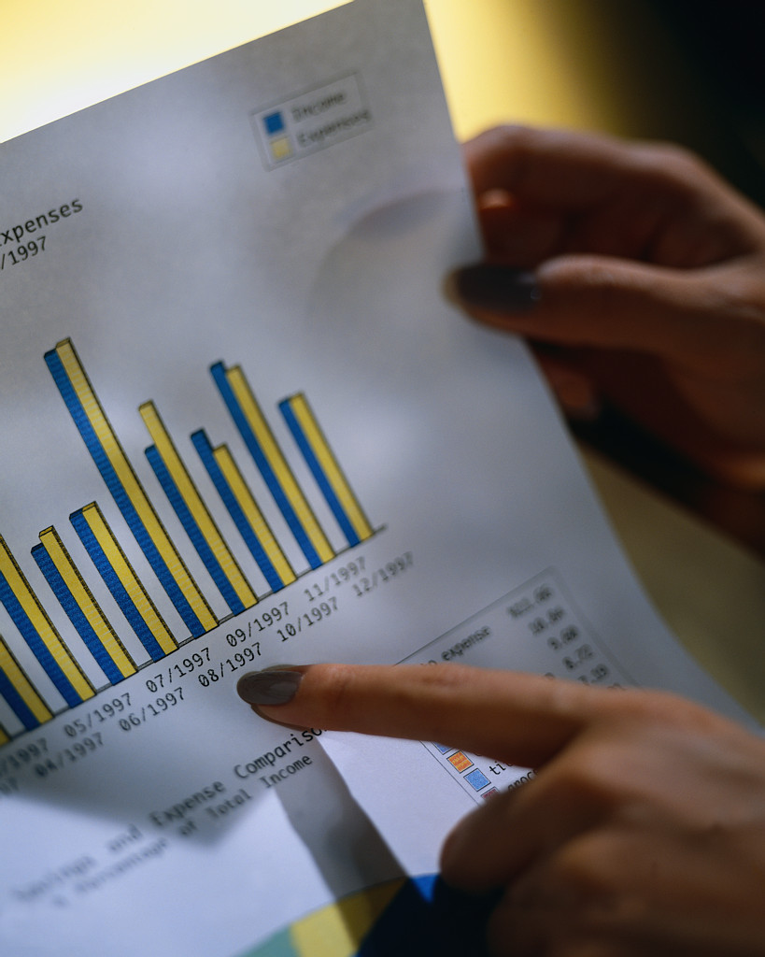
VERİ TABANLI PAZARLAMA
Mevcut ve olası müşterilerin, geçmişleri ile ilgili verileri toplamak, satın alma alışkanlıkları ya da statüleri hakkındaki değişiklikleri sürekli araştırarak gözden geçirmek ve elde edilen verilerin müşteriler ile ilişki geliştirmek ve pazarlama stratejileri oluşturulmak amacı ile kullanılması sürecidir.

Slide 23

VERİ TABANLI PAZARLAMA(1)
Veri Tabanı Oluşturulurken Dikkat Edilecek Noktalar
Hangi bilgilerin toplanılacağına karar verilmesi,
Bilginin elde edilmesi,
Bilgileri muhafaza etmek ve güncelleştirmek,
Bilginin etkin kullanımı

Slide 24
VERİ TABANLI PAZARLAMA(2)
Veri Tabanlı Pazarlamanın Yararları
Pazarlama bütçesinin daha etkin bir şekilde kullanılmasına imkân sağlar.
Müşteri ile uzun süreli ve iyi bir ilişkinin kurulmasına yardımcı olur. Bu da müşteri memnuniyetinin oluşmasına ve müşteri bağlılığının yaratılmasına imkân sağlar.
Mevcut ve potansiyel müşteriler hakkında değerli bilgilerin elde edilmesine yardımcı olur.
Özel teklif sunmaya değecek müşteri ve adayların seçilmesini sağlar.
Çapraz satış imkânı yaratır (“Bunlarda ilginizi çekebilir – bu ürünleri incelediniz mi?)
Müşteri bölümlendirmesi ve farklılaştırılmasına imkân yaratır.

Slide 25
VERİ TABANLI PAZARLAMA(3)
Veri Tabanlı Pazarlamanın Yararları
Pazarlama faaliyetlerinin ölçülebilir ve hesaplanabilir olmasını sağlar.
Farklı müşteri grupları ile farklı iletişim kurma olanağı yaratır.
Veri tabanlı pazarlaması güçlü rekabet avantajları yaratır.
Müşteri ihtiyaçlarının önceden tahmin edilmesine olanak sağlar. Bu da yeni ürün ve hizmet yaratılmasını sağlar.
Veri tabanlı pazarlama müşteriler hakkında araştırma yapmayı kolaylaştırır.
Eski müşterilerin geri kazanılmasına yardımcı olur.
Müşterinin markaya bağlılığını güçlendirir ve tekrar satın almalarını sağlar.

Slide 26
DEĞER YARATAN PAZARLAMA
Doğrudan değer yaratmaya yönelik olarak, satın alınacak ürün ile ilgili olarak, markanın teklif ettiği değer bir yana, müşteri için değer yaratacak pazarlama faaliyetlerine değer yaratan pazarlama denir.

Slide 27
Değer yaratma nedir? Neden önemli?
?

Slide 28
Değer yaratma nedir?
Günümüzde pazarlama “değer” olarak adlandırılan özelliği bulmayı, bu değeri ürüne katmayı ve en iyi şekilde tüketiciye duyurmayı hedeflemektedir .
Müşterinin satın aldığı üründen elde ettiği "fayda" olarak adlandırılabilir. Bir ürünün değerini aslında müşterilerin ihtiyaç ve beklentileri belirlemektedir.

Slide 29
Değer önerisi seçme
Değer önerisi:müşterilerin ihtiyaçlarını tatmin etmek için onlara sunulan fayda ve vaat edilen sözlerdir.
* farklılaştırma
* konumlandırma

Slide 30
Değer önerisi seçme
Çalıştığınız sektörde değer yaratacak bir önerisi geliştirmeniz istense ne olurdu?

Slide 31
Değer önerisi veya teklifi
      Sizce ne olabilir? Değeri tanımlamak için ne gerekir? Bir iş düşünün ve değer teklifinizi geliştirin.
      Ürününüz veya hizmetinizin “değer teklifi
      Müşteriniz için değer yaratmak

Slide 32
Düşünelim
Diş macunu
Otomobil: Toyota sienna minivan “çocuklarının istediği ve sizin ihtiyacınız olan her şey var”
Web sitesi: Alışveriş ya da farklı bir hizmet için bir web sitesini kullanırken, sitenin arayüzünün istediğimiz gibi kişiselleştirilebilmesi ve ilgilendiğimiz konularda içerik sunması.
Otel işletmesi
Blue jean için müşterinin zihnindeki nedir?
Bir işletmenin, müşterilerine; fiyat, kalite, performans, seçim, kullanım kolaylığı v.b. gibi belirli değerlerden oluşan birleşime müşteri değer önerisi adı verilmektedir.

Slide 33
.
Sony firmasında ortaya çıkan üstün değer, müşteriler, hangi ürünü alırsa alsınlar, bu ürünün en ileri derecedeki teknolojiyi taşıyacağını bilmenin verdiği rahatlıktır.
Müşteriye değer yaratma kavramı, müşterinin ödediği karşılığında, beklediğinden fazlasını elde ettiği zamandaki anlamı ve durumu ifade etmektedir. Bir başka ifade ile değer yaratma, ek yararları, herhangi bir bedel ödetmeden müşterilere sunmaktır.
Müşteriye değer sağlama, işletmenin verdikleri ile değil, müşterilerin aldıkları ya da diğer bir ifade ile algılamalarıyla bağlantılıdır.

Slide 34
Otel işletmesinin değer yaratması
Otel işletmelerinde değer temelli pazarlama stratejisinin kurulabilmesi için, şirketin rekabet gücünün ve zayıf yönlerinin göz önünde bulundurulması, oteldeki ürün ve hizmetlerin detaylandırılarak müşteri ihtiyaçlarına göre geliştirilmesi, uygun fiyatın belirlenmesi, yeni ürün kavramlarının gözden geçirilmesi ve hedef kitleye göre net bir pazarlama mesajı belirtilmesi gerekmektedir

Slide 35
!
Blue jean üretiyorsunuz ve bir blue jean 25 dolar. Orta gelir seviyesi satın alabilir ama alt gelir seviyeye de satmak istiyorsunuz. Ne yapılabilir?

Slide 36
Yaratıcılıkla ilgili!
Bitirilmiş tamamlanmış jean yerine, dikilmemiş olanları yapmak. Ölçünüzü veriyorsunuz, bir torba veriyorlar, kumaş hazır ama dikilmemiş. Terzilerle anlaşma yapılıyor ve üç dolara dikiyorlar. Pek çok terziye iş çıkıyor, istihdam yaratılıyor.

Slide 37
Değer;
Değer, firmanıza erişebilmektir (ücretsiz ve PBX telefon hatları ve çağrı merkezleriyle).
Değer, web sitelerinizin olması, sitede doğru, yeterli bilgi verilmesi ve interaktif olmasıdır.
Değer, insanlara doğru, yeterli, tutarlı ve zamanlı bilgi vermektir.
Değer, ödenen fiyat ya da bedel karşılığında algılanan yararlardır (seyahate odenen para, algılanan yarar).

Slide 38
Müşteri değeri
Müşteri ile uzun süreli iletişim
Saydamlık, dürüstlük
Tutarlılık
Sözünde durmak
Web sitenizin olması, interaktif olması
Ulaşılabilirlik
Algılanan yarar

Slide 39
Değer = Faydalar – Maliyetler
Fayda, müşterinin ödemeye hazır olduğu paranın karşılığında alacağını umduğu özelliklerdir.
Maliyet; ürünün edinimi için ödenen finansal maliyettir. Pazara sunulan ürünün müşteri tarafından değerlendirilmesi, elde edinilmesi, kullanılması ve hatta elden çıkarılması için yapılan risk unsuru dahil tüm harcamaların toplamıdır. (zaman, enerji gb)

Slide 40
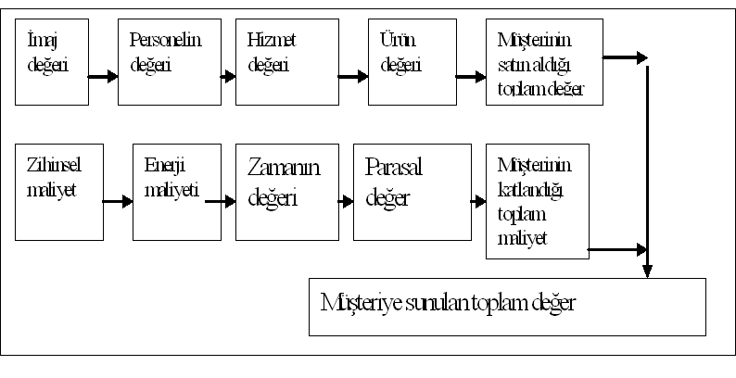
Müşteri Tatmini İçin Sunulan Toplam Değer

Slide 41
İLİŞKİ PAZARLAMASI (1)
İlişki pazarlaması, başarılı bir ilişkisel alışverişin kurulması, yaşatılması ve geliştirilmesine yönelik pazarlama çabalarının tümüdür
İlişki pazarlamasının temel amacı; organizasyon için karlı olan sadık bir müşteri tabanı oluşturmaktır

Slide 42

İLİŞKİ PAZARLAMASI(2)
İlişki Pazarlaması Amaçları
YÜKSELTMEK
ELİNDE TUTMAK
TATMİN ETMEK
MÜŞTERİYİ ÇEKMEK

Slide 43
Müşterilerin Elde Tutulmasına Yönelik Sürecin Adımları
Müşteri elde tutma oranının ölçümü:
---Zaman Bazında
---Müşteri grupları bazında
---Ürün bazında
--- Müşteri gruplarının karlılık analizi
Müşteri kayıplarının nedenlerinin incelenmesi:
---Temel nedenlerin analizi
---Müşteri öncelikleri analizi
---Rakiplerle kıyaslama
---Şikâyetlerin analizi
Düzeltici Faaliyetler:
---Üst yönetimin onayı ve katılımı,
---Çalışanların tatmininin sağlanması,
---Başarılı uygulamaların örnek alınması (Benchmarking)
--- Uygulama

Slide 44
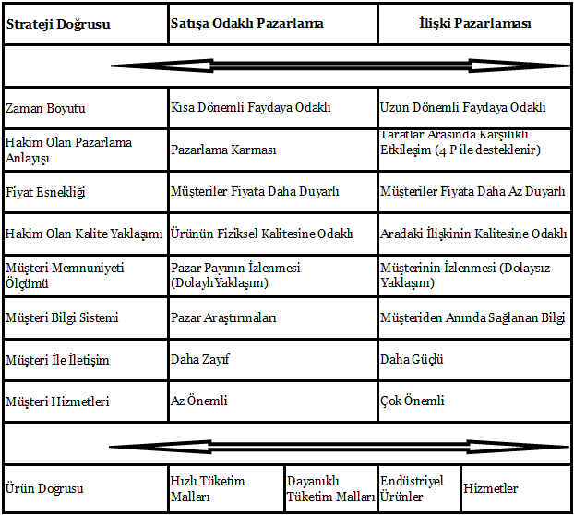
İLİŞKİ PAZARLAMASI(4)
İlişki Pazarlaması Stratejisi

Slide 45
DOĞRUDAN PAZARLAMA (1)
Doğrudan pazarlama birliğine göre doğrudan pazarlama, herhangi bir mekânda ölçülebilir bir tepkiyi ve/veya bir ticari işlemi etkilemek için, bir veya birden fazla reklâm medyasını kullanan etkileşimli bir pazarlama sistemidir.

Slide 46




DOĞRUDAN PAZARLAMA(2)
Doğrudan Pazarlamanın, Kullanılan Medyaya Göre Sınıflandırılması
Kataloglar, broşürler
Posta gönderileri (Mektup, vb.)
Tele pazarlama
Elektronik alışveriş
Televizyondan satış
Faks gönderileri
İnternet kanalıyla sesli mesaj
E-posta – SMS.

Slide 47

İNTERNET ÜZERİNDEN PAZARLAMA (1)
En genel anlamı ile internet üzerinden pazarlama, internetin kar yaratma amacıyla kullanılması olarak ifade edilebilir

Slide 48
İNTERNET ÜZERİNDEN PAZARLAMA (2)
İnternet üzerinden yapılan pazarlama çalışmalarının klasik pazarlama çalışmalarına göre işletmeler açısından avantajlar:
Pazarlama Bütçesinden Tasarruf ,
Zaman tasarrufu,
Rekabet avantajı,
Erişim avantajı
İnternet üzerinden pazarlamanın müşteriler açısından avantajları
Kontrol edilebilir satın alma süreci,
Zaman ve mekân avantajı ,

Slide 49
YEŞİL PAZARLAMA(1)
Yeryüzünü kirletmeyen,
doğal kaynakları aşırı tüketmeyen,
geri dönüştürülebilen veya korunabilen mal ve hizmet üretmek amacıyla
  hammadde seçimi kullanımı,
  üretim,
  ambalajlama,
  dağıtım,
  satış, tutundurma,
  tüketim ve tüketim sonrası atılma,
  elden çıkarma
  geri kazanım gibi faaliyetlerin
  tümünü içeren süreçtir.

Slide 50
YEŞİL PAZARLAMA (2)
Yeşil Pazarlama Anlayışının Aşamaları
Çevreci tüketiciler için yeşil ürünler tasarlamak,
Yeşil stratejiler geliştirmek,
Yeşil olmayan yani çevre dostu olmayan ürünlerin üretimi durdurularak sadece yeşil ürünler üretmek,
Sosyal sorumluluk bilincine ulaşmak.

Slide 51

TELE PAZARLAMA (1)
Potansiyel müşterileri çekmek, mevcut müşterilere satış yapmak, sipariş almak ve sorulan soruları yanıtlamak gibi hizmetleri yerine getirmek amacıyla telefon ve çağrı merkezlerinin kullanılmasını içeren çabalardır.

Slide 52

TELE PAZARLAMA(2)
Tele Pazarlama Çeşitleri
Tele Satış
Tele İlişki
Tele İletişim
Müşteri Hizmetleri ve Teknik Destek

Slide 53
ÖDEV
Çevrenizde bilişim teknolojileri kullanılarak geliştirilmiş e-uygulamaları araştırıp nihai tüketiciyi, vatandaşı, kurumları ilgilendiren, fayda sağlayan uygulamalar neler?
Örnek: e-devlet, e-belediye

